Slide 1

T
CUAI BASIC 스터디 1조
2022.03.21
발표자 : 정서현, 김지호
Notes:
안녕하세요. 이번 CUAI BASIC 스터디 1조 발표를 맡게 된 정서현이라고 합니다.

Slide 2
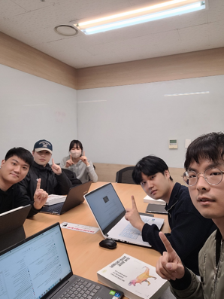
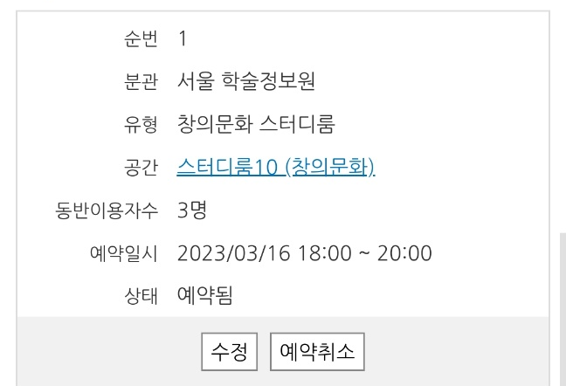
스터디원 소개 및 만남 인증
성현우
# 전전 19
정서현
# 응통 19
김예원# AI 21
김건호
# AI 21
김지호
# 에시공 16
Notes:
저희 1조는 저와 전자전기학과 19학번 성현우님과

Slide 3
목차
01. 사이킷런 소개와 특징
02. 붓꽃 품종 예측하기
03. 사이킷런 기반의 프레임워크
04. Model Selection
05. 데이터 전처리
06. 각자 관심사 토의

Slide 4

01. 사이킷런 소개와 특징

Slide 5
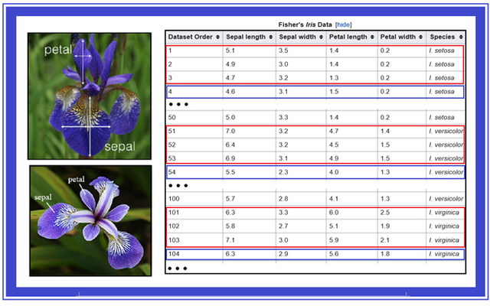
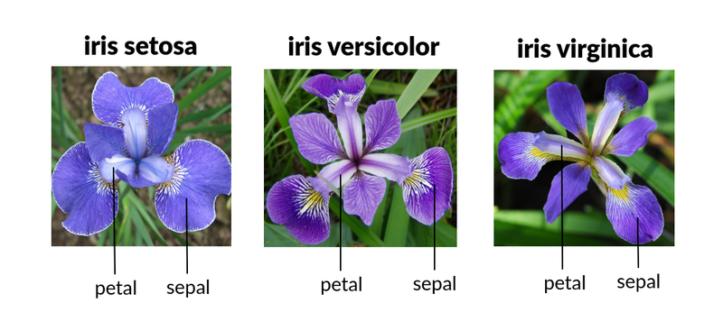
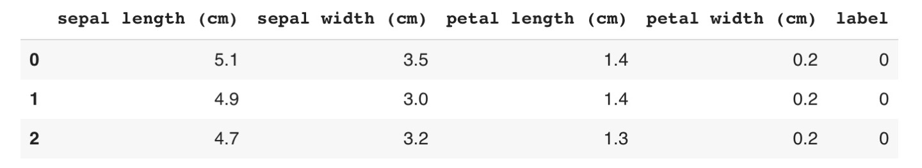
02. 붓꽃 품종 예측하기
Iris 데이터 세트

Slide 6
02. 붓꽃 품종 예측하기
지도학습의 한 종류

Slide 7

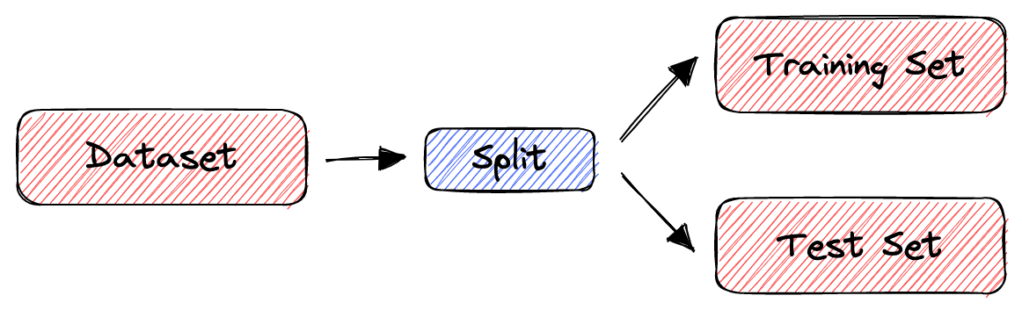

02. 붓꽃 품종 예측하기
Arrays
Test_size
Random_state
arrays, test_size=None, train_size=None, random_state = None, shuffle=True, stratify=None
train_test_split(
)

Slide 8

03. 사이킷런 기반의 프레임워크
학습
예측
fit( ) 메서드
Predict( ) 메서드

Slide 9
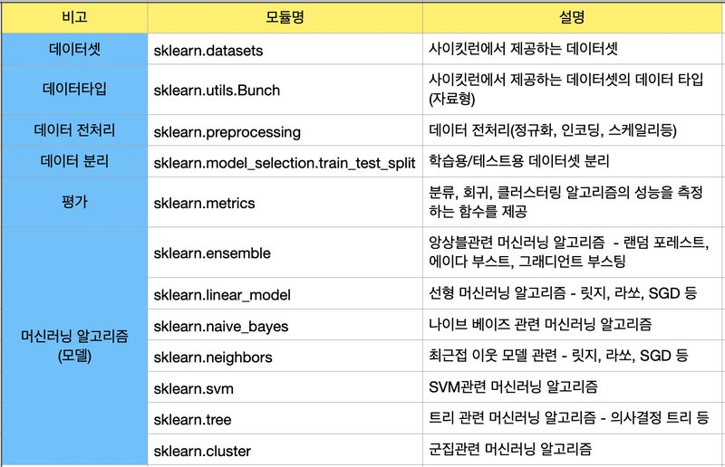
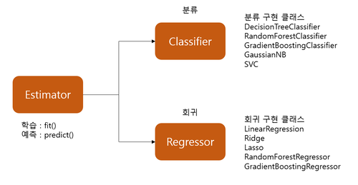
03. 사이킷런 기반의 프레임워크

Slide 10
04. Model Selection
⇒ 교차 검증
과적합 (Overfitting)
고정된 학습 데이터와 테스트 데이터로 평가를 하다보면
테스트 데이터에만 최적의 성능을 발휘할 수 있도록 편향된 모델을 유도

Slide 11
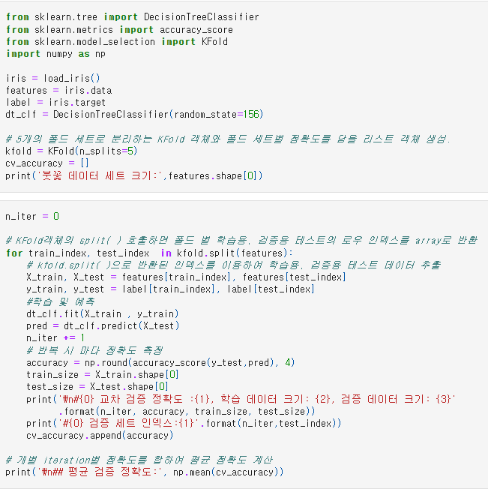
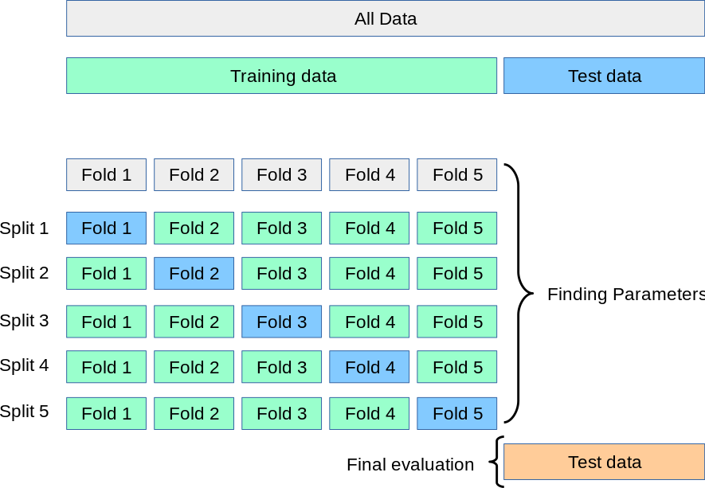
04. Model Selection
K-Fold 교차검증

Slide 12
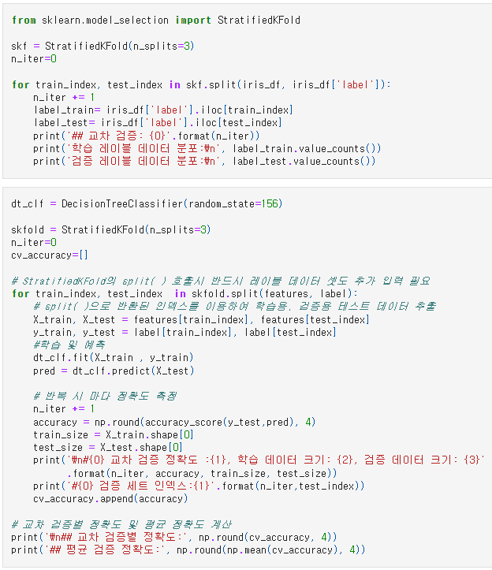
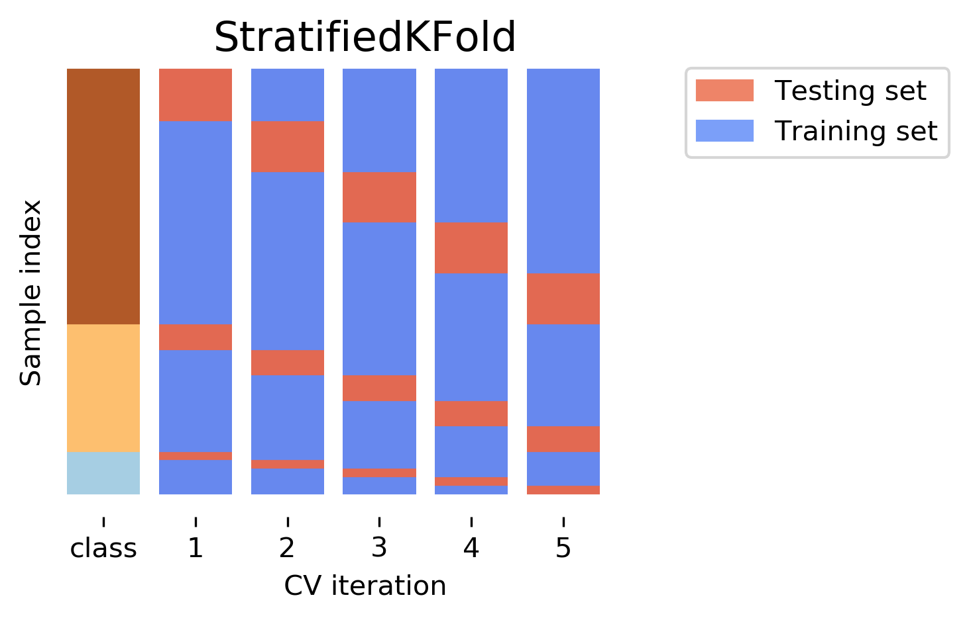
04. Model Selection
Stratified K-Fold 교차검증

Slide 13
04. Model Selection
for 루프 사용한 DecisionTreeClassifier
: for 루프로 모든 파라미터를 번갈아 입력하면서 학습시킴
max_depth = [1,2,3]
min_samples_split = [2,3]
for i in max_depth:
for j in min_samples_split:
dt_clf = DecisionTreeClassifier(max_depth=i,
min_samples_split = j)
VS.
GridSearchCV
: 교차검증과 최적 하이퍼 파라미터 튜닝을 한번에
parameters = {‘max_depth’ = [1,2,3],
‘min_samples_split’ = [2,3]}
GridSeachCV(DecisionTressClassifier, param_grid = parameters, cv=3, refit = True)

Slide 14
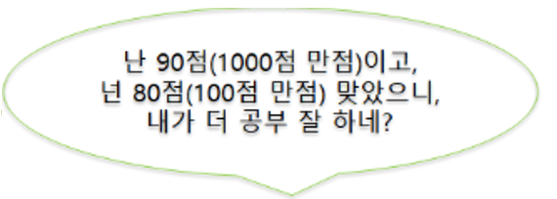
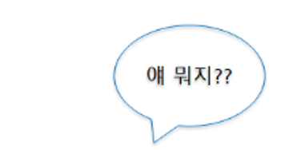


05. 데이터 전처리
⇒ 정규화, 표준화

Slide 15
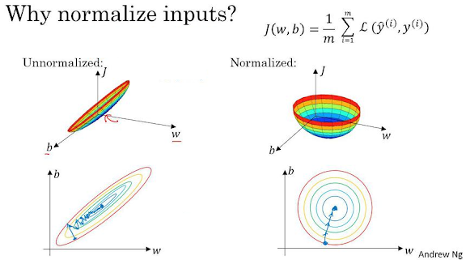
05. 데이터 전처리
수렴 속도의 증가에도 영향을 미침

Slide 16

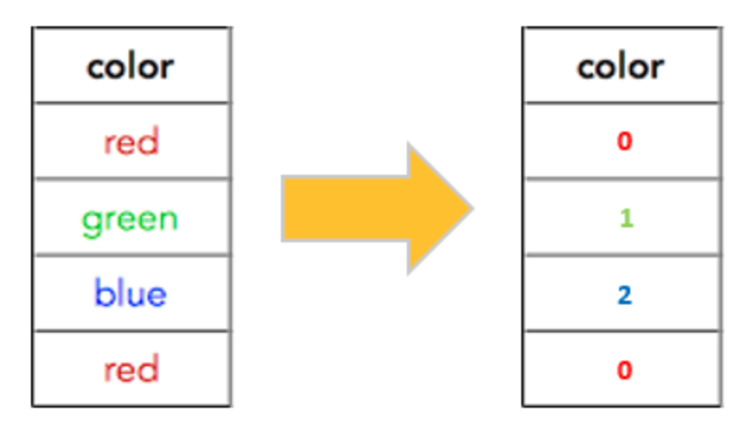
05. 데이터 전처리
결손값 처리
데이터 인코딩

Slide 17
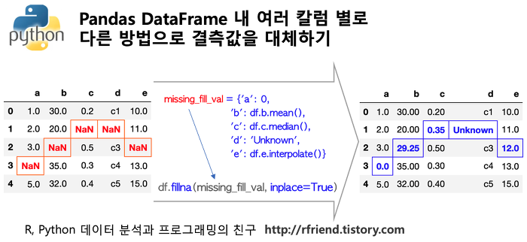
05. 데이터 전처리
결손값 처리

Slide 18
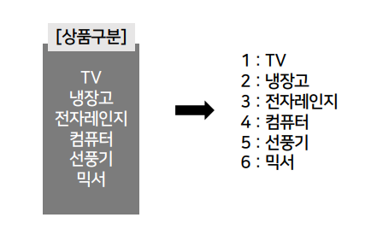
05. 데이터 전처리
레이블 인코딩
수치형
값에 대해 일련번호 부여하기 때문에 값의 크기에 따라 순서가 형성됨
: 각 카테고리 값을 숫자로 매핑하여 범주형 변수를 수치형으로 변환하는 방식

Slide 19
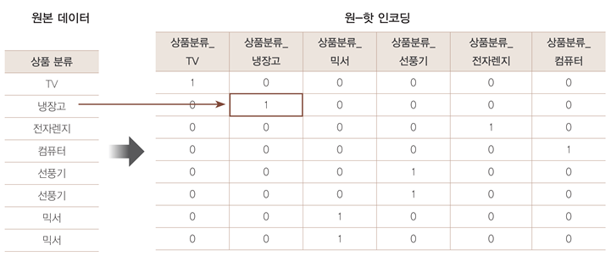
05. 데이터 전처리
원-핫 인코딩
: 각 카데고리 값마다 새로운 피처를 생성하고, 해당 카테고리에 해당하는 위치에는 1을,
나머지 위치에는 0을 부여하는 방식

Slide 20
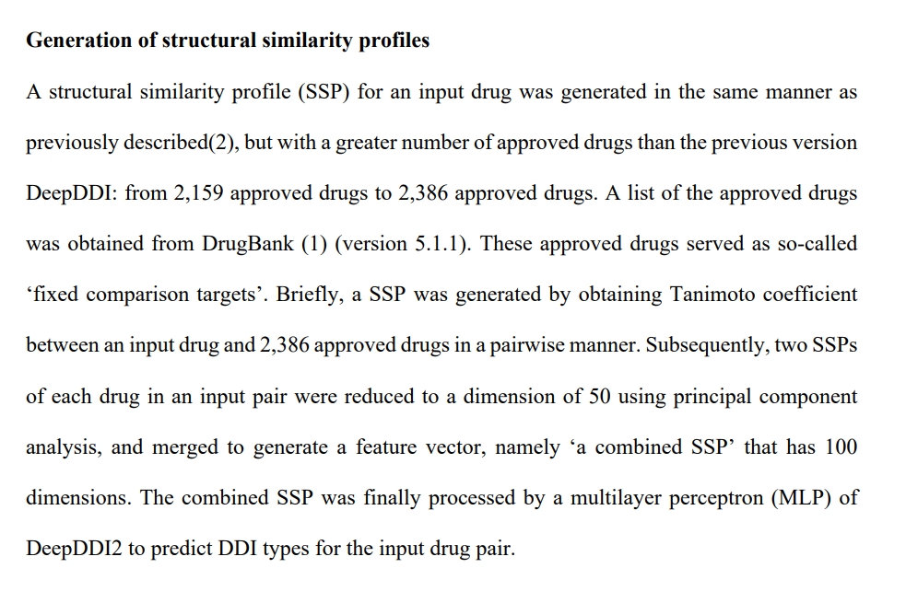
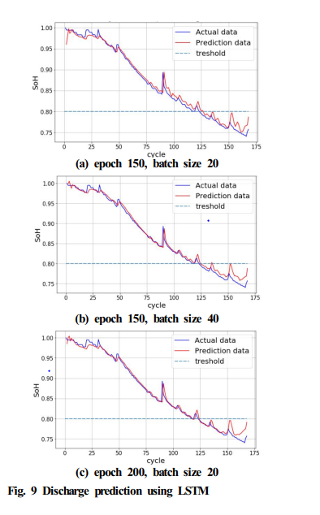
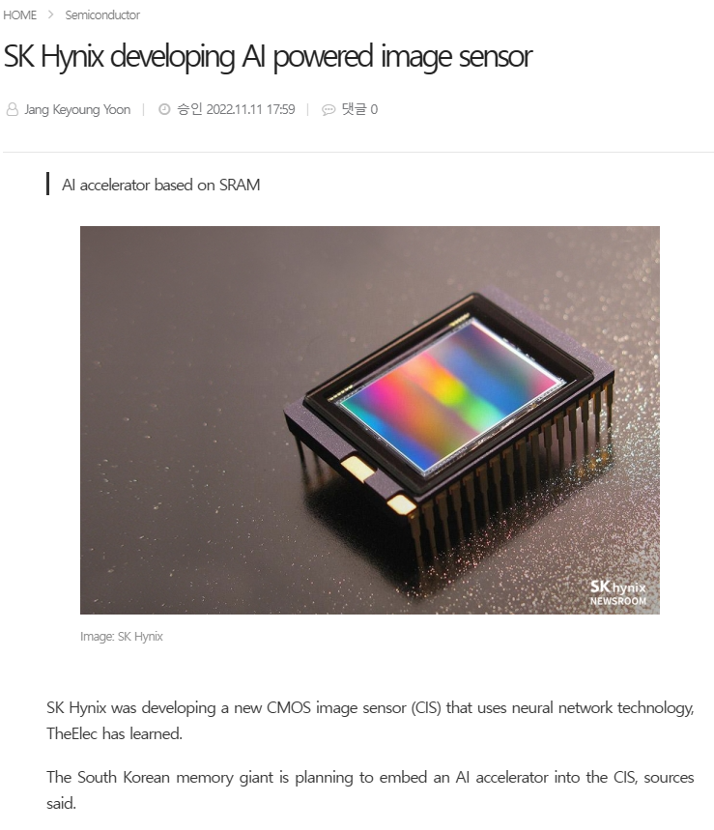
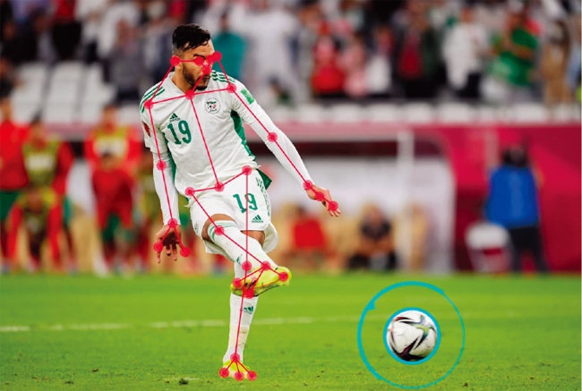
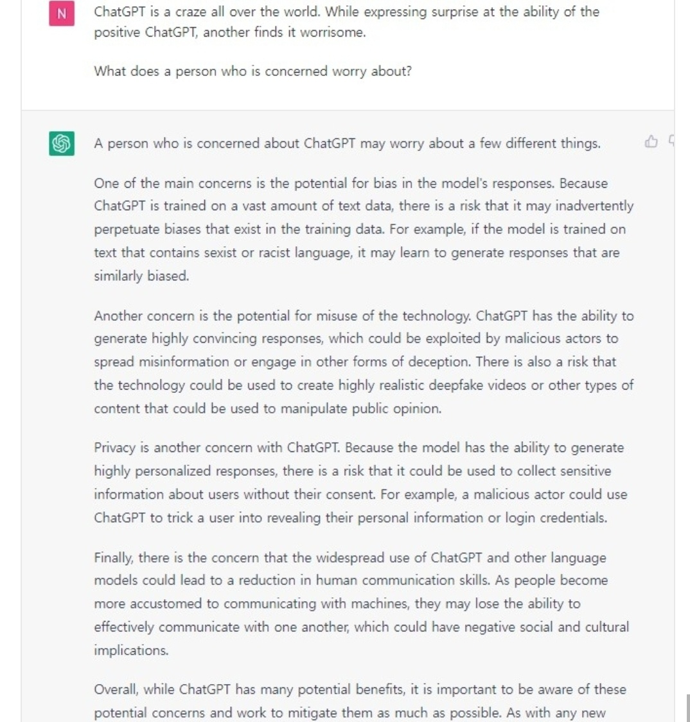
06. 각자의 관심사 토의
약물간 상호작용 관계 예측 AI
배터리 성능 파악 AI
CIS(CMOS) 반도체
- 인간의 시신경 모델
SAOT
(반자동 오프사이드 기술)
NLP
(ChatGPT)

Slide 21
감사합니다.

